Slide 1

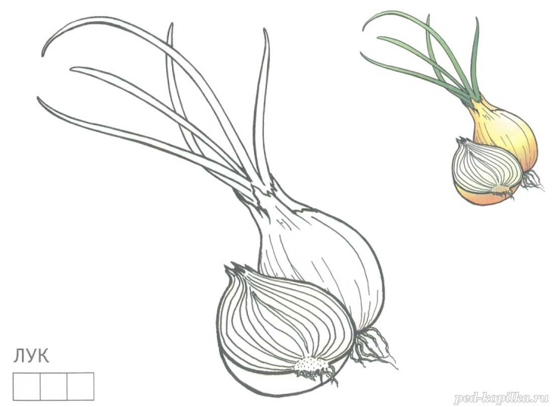
Проращивание лука
Выполнили ученики
МОУ Дубковской СШ ЯМР
2 а класса

Slide 2
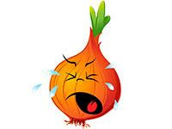
Сидит дед во сто шуб одет,
Кто его раздевает,
Тот слезы проливает.

Slide 3
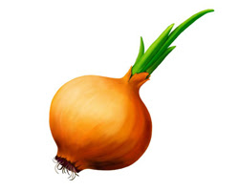
Проблема
Можно ли вырастить лук осенью в комнатных условиях?

Slide 4
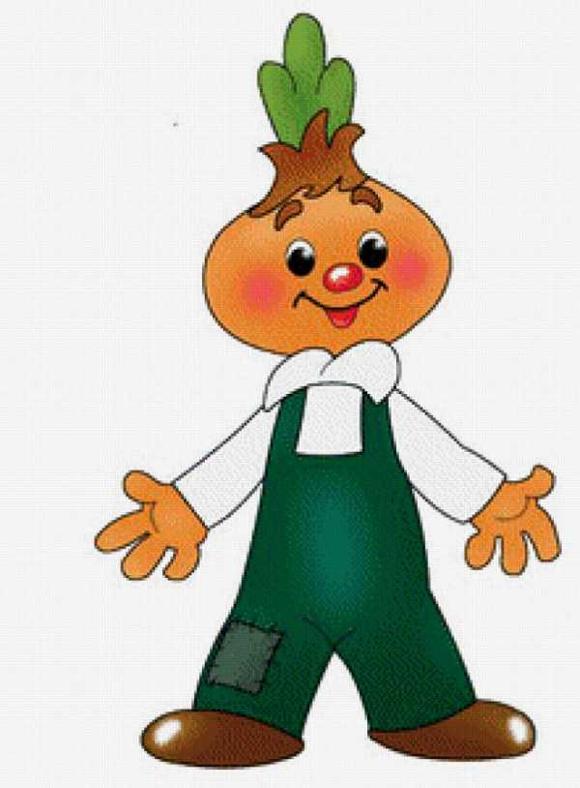
Цель
Вырастить зелёный лук осенью в комнатных условиях.

Slide 5
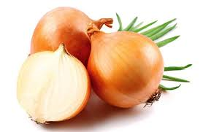
Задачи
Подготовить лук, баночку с водой.
Заполнять дневник наблюдений за проращиванием лука.
Отметить полезные свойства лука
Сделать выводы

Slide 6
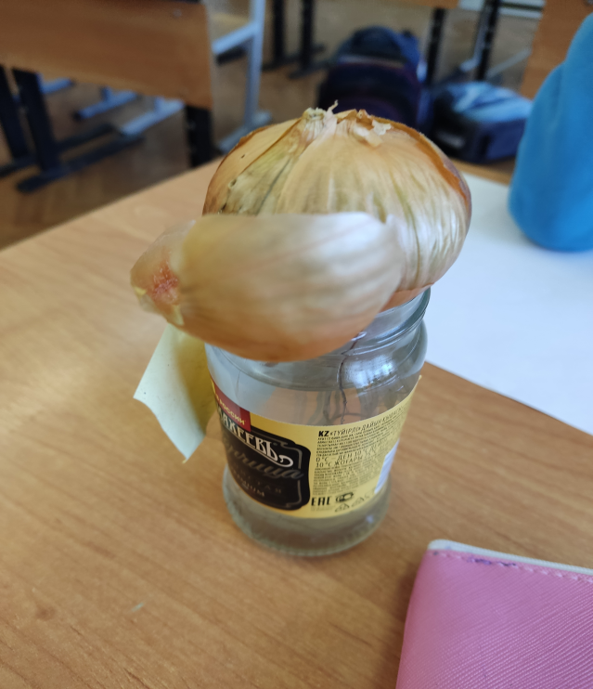
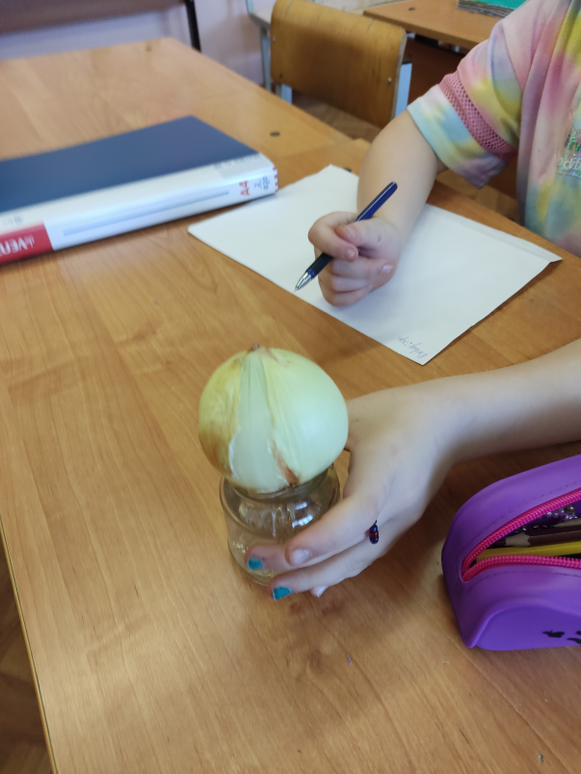
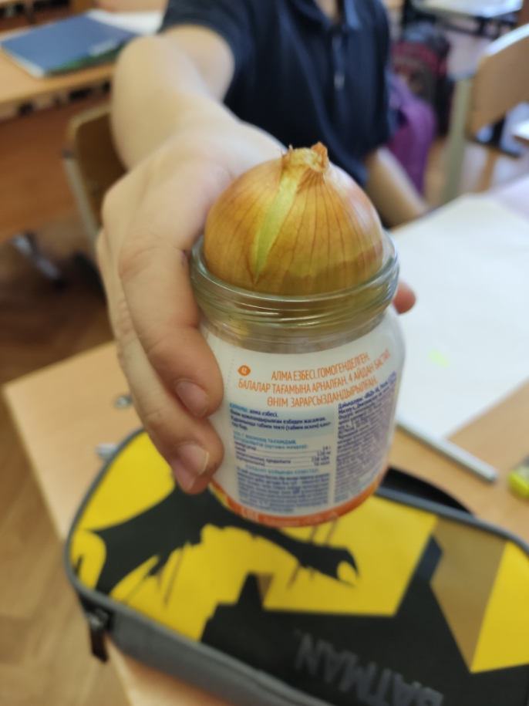
1 этап (посадка)

Slide 7
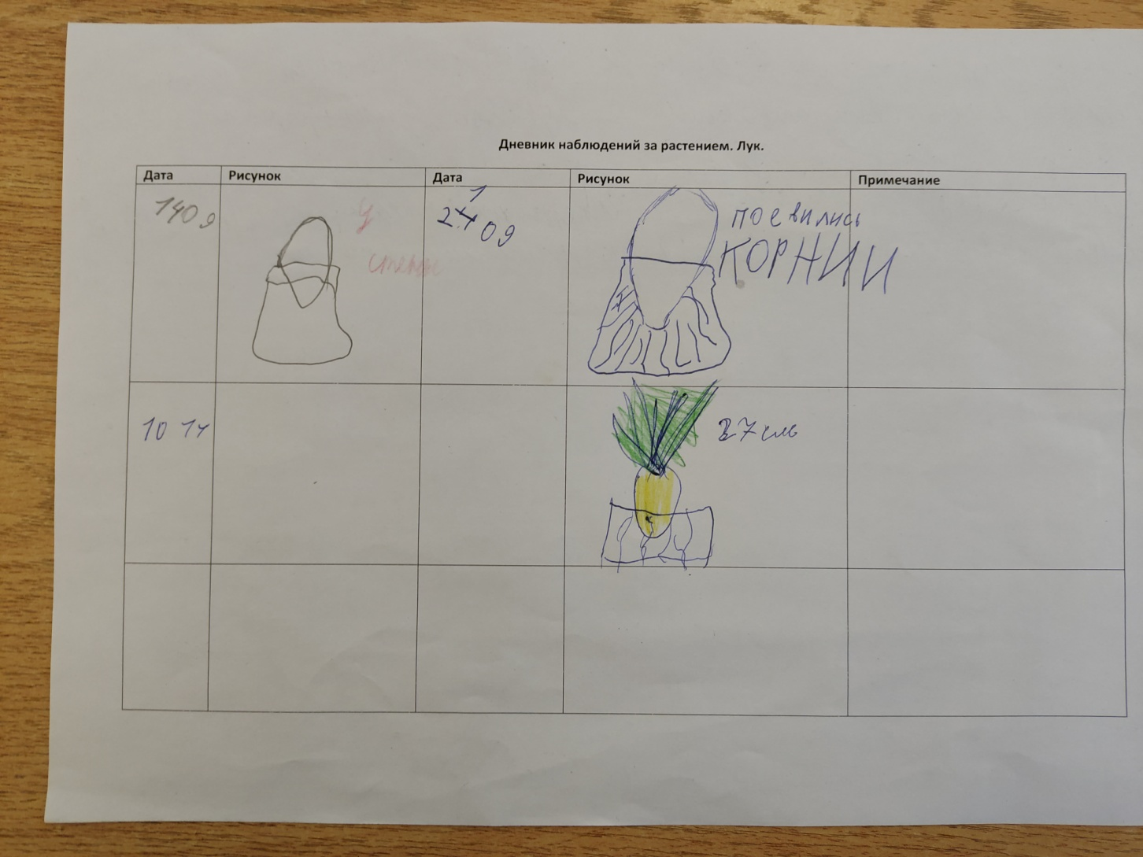
2 этап (наблюдение)

Slide 8
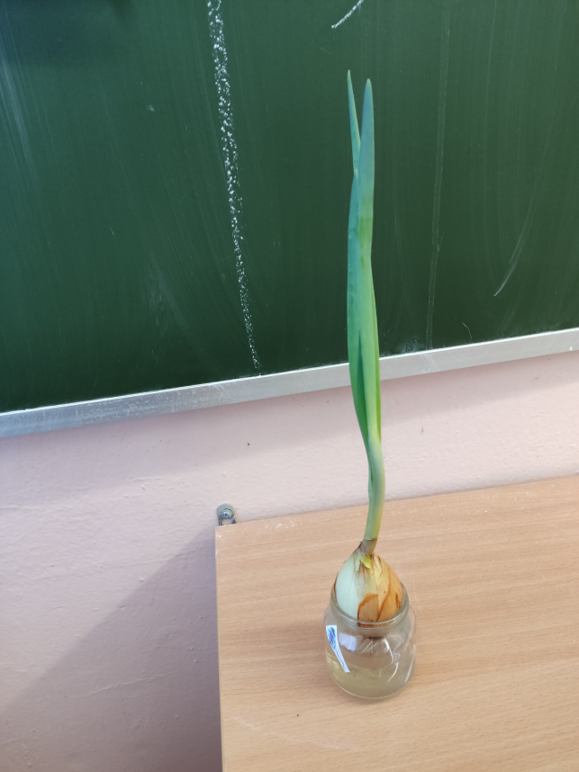
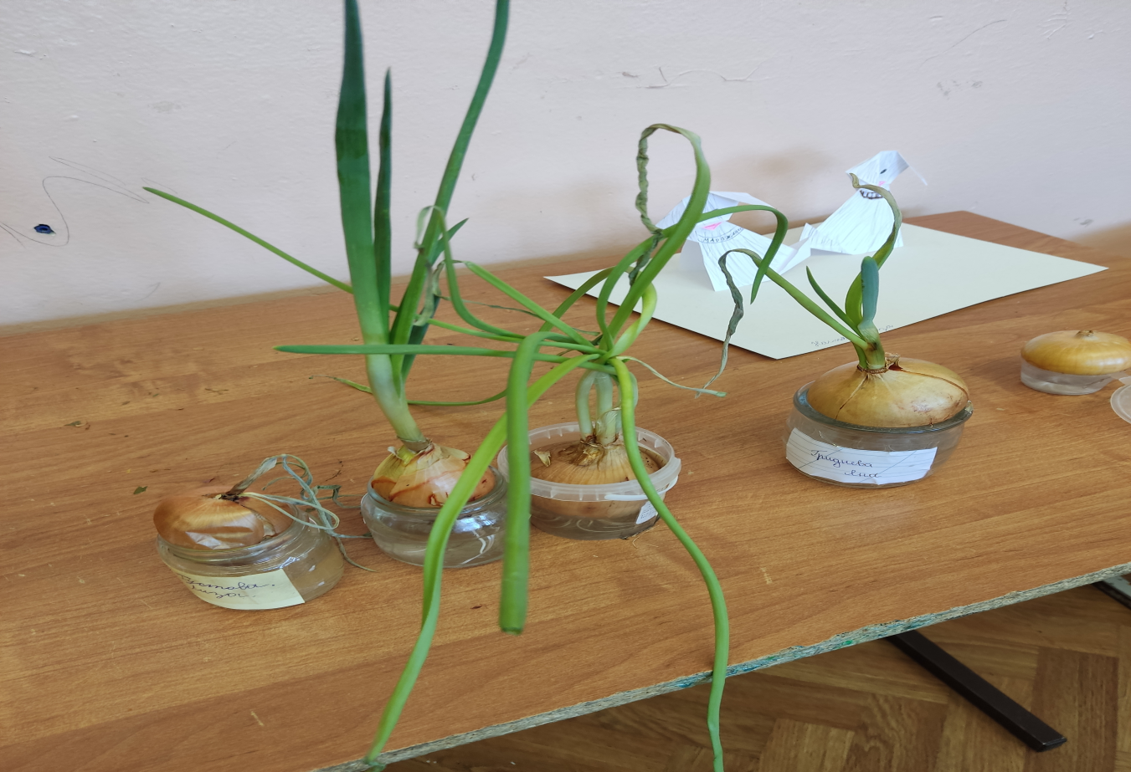
3 этап (сбор урожая)

Slide 9
Полезные свойства лука
Мощное противомикробное средство, которое эффективно борется с внутренней и внешней инфекцией.
Лук обладает противовирусными, антибактериальными, противоглистными, противогрибковыми, дезинфицирующими свойствами.
При простуде его не только употребляют внутрь, но и оставляют в помещении в разрезанном виде для обеззараживания воздуха. Овощ убивает таких паразитов, как лямблии, аскариды.
Его включают в состав комплексного лечения цинги – разрыхление тканей десен вследствие хронического авитаминоза.
Свежий выжатый сок луковицы оказывает целебное воздействие на органы пищеварения, усиливает перистальтику, снимает воспаление кишечника, устраняет диарею.

Slide 10
Вывод
Лук посадили в сентябре. Цель была вырастить «Луковые перья» (зелёный лук). Мы посадили 12 луковиц, из них проросли к ноябрю всего 4 луковицы.

Slide 11
Вывод
Урожая у нас не получилось, потому что не соблюдались следующие условия:
1. Температура ( осенью не было в классе отопления, было холодно).
2. Освещение
( Осенью солнца мало, луку было недостаточно солнечного света)
3. Влажность

